Slide 1
A német romantika

Slide 2
Általános jellemzők
történelmi környezet: francia forradalom, napóleoni háborúk, széttagoltság
előzmény: Sturm und Drang, Goethe, Schiller → a német klasszika és romantika nem válik el élesen
jénai iskola: Schlegel testvérek, Schelling, Schleiermacher, Novalis
Fichte: az emberi megismerés összetevői: tudat + világ → a megismerő tudat megteremti a megismerés tárgyát, a világot → az én korlátlan teremtő hatalma → a zseniális művészi szellem világokat teremt
Schleiermacher: értelmezéstudomány, hermeneutikai kör
heidelbergi iskola
Herder: a nemzet mint organikus képződmény, önálló személyiség, nemzeti történelem ~ emberi élet
nemzeti összetartozástudat: közös múlt, hagyományok → népművészet kultusza (Grimm testvérek gyűjteménye, Schubert és Schumann dalköltészete)

Slide 3
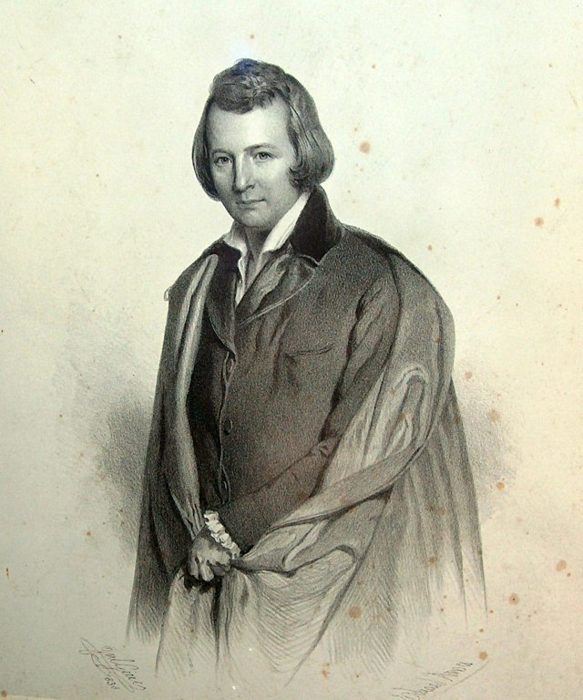
Heinrich Heine (1797–1856)

Slide 4
Pályakép
a „nagy triász” tagja (Goethe és Schiller mellett)
professzora, Hegel hatása
újságíró (polgárosodás, liberalizmus híve)
legnagyobb sikere a Dalok könyve c. kötete
(1831) Párizsba költözik, és ott él haláláig
Petőfire gyakorolt hatása, Sissy kedvenc költője
hatása a zenében (Schubert, Schumann, Liszt, Wagner)

Slide 5
A dal szárnyára veszlek
Romantikus stílusjegyek:
témaválasztás (szerelem): „kedvesem”
elvágyódás motívuma: „messze”, “elviszlek”
művészi szabadság megjelenése: „a dal szárnyára veszlek”
orientalizmus: „Gangesz”, „lótusz”
természet kultusza: „ibolyák enyelgenek”
titokzatosság: „susog”, “rejtelmesen”
pátosz: „szent folyam”
egzotikum: „gazellák”
fantázia és mese világa: „álmodjuk mindörökre”, „szerelmes álmaink”, „mese csordul”
vágy és valóság ellentéte: „mindez csak álom”

Slide 6
1849 októberében
Elültek már a vad szelek,
és házunk táján csend van újra;
Germánia, a nagy gyerek
karácsonyfát díszítget felvidulva.
(…)
Jön Liszt, a Franci, ő is él,
nem látja őt vérben fürödve
valamely magyar csatatér;
orosz vagy horvát fegyver meg nem ölte.
A szabadság mentsvára rom,
száz sebből vérzik Magyarország,
de nincs seb Franci lovagon,
s szekrényében nem lett szablyája csorbább.
(…)
Ha e szót hallom, „magyarok",
szűknek érzem német zekémet,
keblemben tenger kavarog,
és mintha trombiták köszöntenének!
Fölcsendül szívem rejtekén
a monda, mit elnyelt a távol,
a harci dal, a vad s kemény –
ének a Nibelungok alkonyáról.
A hősök sorsa ma is egy,
így dalolták meg hegedősök,
megváltozhattak a nevek,
de ők a régi „hírövezte hősök".
Soha sorsot, ily ismerőst;
zászlói bár büszkén dagadnak,
ősi szokás szerint a hőst
legázolják nyers, állati hatalmak.
S most háborúba ellened
ökör s medve vállvetve szálltak.
Elbuksz, de vigaszod lehet,
magyar, a minket ért csúfabb gyalázat.
Kik veled vívtak nyílt tusát,
becsületes vadállatok csak;
de farkasok, disznók s kutyák
azok, kik bennünket igába fogtak.
A győzők bűze fojtogat,
nyínak, csaholnak és röfögnek.
De csitt, költő, kíméld magad -
Beteg vagy ám, s hallgatni volna bölcsebb.
(Kálnoky László fordítása)

Slide 7
Loreley
Nem értem, a dal mit idéz föl, s hogy oly bús mért vagyok: egy régi, régi regétől nem szabadulhatok. Már hűvös az este; a Rajna nyugodtan folydogál; a hegycsúcs sugarasra gyúlt alkonypírban áll. Ott fenn ül – ékszere csillog – a leggyönyörűbb leány; aranyhaja messzire villog aranyfésűje nyomán.
Aranyban aranylik a fésű, s közben a lány dalol; hatalmas zengedezésű varázs kél ajkairól. A hajósnak a kis ladikban szive fáj, majd meghasad; nem le, hol a zátony, a szirt van – fel néz, fel a csúcsra csak! Végűl ladikot s ladikost a mélységbe sodorja az ár… S hogy ez így lett, ő okozta dalával, a Loreley.
(Szabó Lőrinc fordítása)

Slide 8
Loreley
Mit gondolnak, mi lehet a történet valóságalapja?
Mely műfaj(ok)ba sorolható a költemény?
Hogyan osztható szerkezeti egységekre a mű?
Milyen romantikus vonásokat fedezhetünk fel a versben?
Milyen többletjelentést idéz fel a hajós és a vízi utazás képe? Hol találkoztunk már ehhez hasonló történettel?
Mit jelképezhet Loreley alakja, a nimfa és a hajós viszonya? (Figyeljünk a két „főszereplő” térbeli helyzetére is!)
Milyennek látjuk a versben megjelenített természetet?
Tulajdonképpen mi okozza a hajós vesztét?
Hol jelenik meg az elbeszélő a versben? Mit tudunk meg a történethez való viszonyáról?

Slide 9
Loreley (1823)
ihletforrás: veszélyes sziklák a Rajna-völgyben, eredetmonda (Gimm testvérek, Clemens Brentano balladája)
műfaj: dal / ballada
Loreley alakja:
csábító, de elérhetetlen, hideg és kegyetlen nő (Heine szerelme)
boldogság, teljesség iránti vágy
lenti és fenti, „földi” és „égi” világ
a művészet szépségének és veszélyességének szimbóluma
romantikus vonások:
folklór, (nép)mesei világ
természetleírás
misztikum
irónia: a valóság és az illúziók szembesítése → vita a romantikus poézissel? a romantika vége? visszavágyódás a romantikába?
téma továbbélése: Erich Kästner szatirikus verse, Dschinghis Khan-szám (1981)

Slide 10
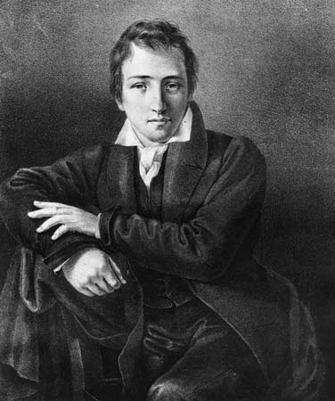
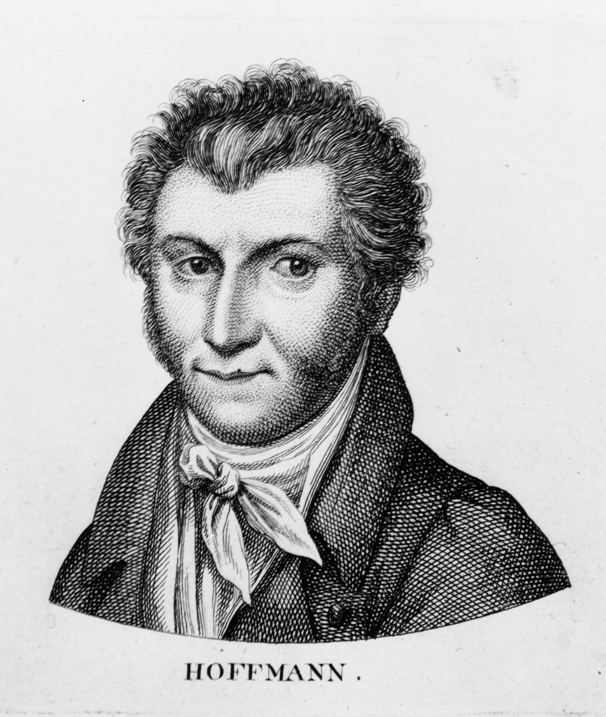
E. T. A. Hoffmann (1776–1822)

Slide 11
Pályakép
író, zeneszerző, karmester, grafikus, színházi rendező, porosz hivatalnok
bohém életmód
elbeszéléseiben: fantasztikus + valós elemek, képzelet és valóság keveredése
hatása: Gogol, Kafka, Márquez, avantgárd stb.
Csajkovszkij: Diótörő c. balett
Offenbach: Hoffmann meséi c. opera

Slide 12
Az arany virágcserép
Különítsük el a történet valószerű és meseszerű elemeit az alábbi szempontok alapján:
tér, idő
szereplők
tárgyak, természet
értékrend
nyelvi megformáltság, elbeszélő
Keressünk további példákat az irodalomból és a filmművészetből valóság és fantasztikum keveredésére!
Mi a különbség Anselmus és a többi palackba zárt fiatal között? Mit jelképezhet ez?
Melyek a mű romantikus vonásai?

Slide 13
Az arany virágcserép
Fantáziadarabok (Callot modorában) c. kötetben
műfaja: hosszabb elbeszélés, kisregény
főhős: Anselmus diák
a diák látomása és szerelme → iratmásoló Lindhorst levéltárosnál → Anselmus hibája → fogsága → az öregasszony legyőzése → a szerelem beteljesülése
két világszint (ellentétes, de átjárható világok)
külső, hétköznapi, valószerű világ ~ nyárspolgári lét (Veronika)
belső, mesei, képzeletbeli világ ~ magasabb rendű (művész)lét (Serpentina)
vigíliák, éjszakai virrasztások ~ fejezetek

Slide 14
hit, remény, szeretet hármas erénye
boldogság ~ a „szent összhang” felismerése (tűzliliom)
a személyiség kiteljesedése a képzelet világában valósulhat meg (↔ fejlődésregények) → a művészet révén lehet értékes, magasabb rendű életet élni
DE: a vágyak csak képzeletben, egy „tündérbirodalomban” teljesülhetnek?
művész és közönség eltávolodása, a műalkotás befogadása problematikussá válik
zeneiség ~ a másik világ titkozatossága és harmóniája

Slide 15
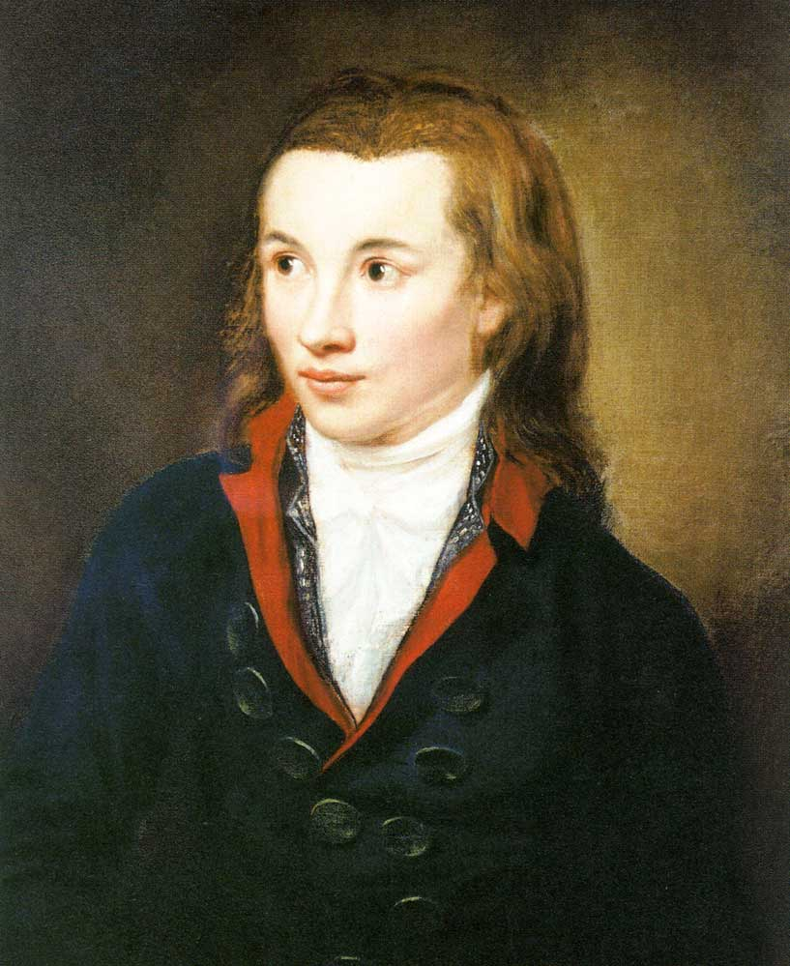
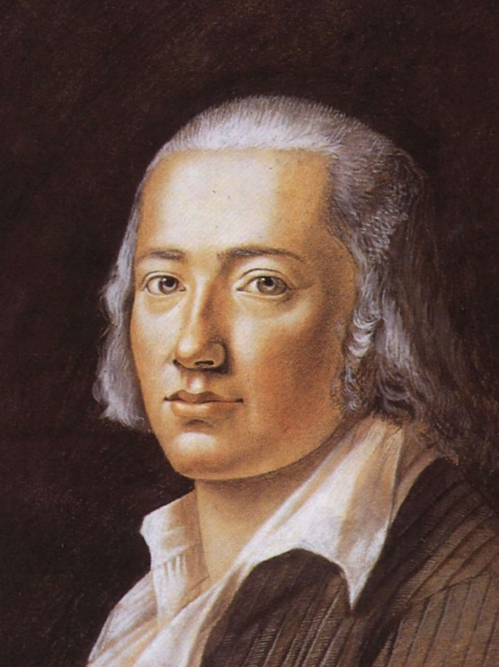
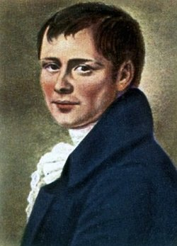
A német romantika további alakjai
Novalis: Heinrich von Ofterdingen (regény)
Hölderlin: Az élet felén (létösszegző vers)
Kleist: Kohlhaas Mihály (elbeszélés)

